Slide 1

Возможности онлайн платформы «Учи.ру».

Slide 2
Возможности использования:
Индивидуальный подход к каждому ученику.
Обучение происходит в игровой форме.
Отслеживание успехов каждого ученика или всего класса.
Использование платформы на планшетах, компьютерах или интерактивной доске в классе.
Использование системы позволяет повысить мотивацию ребёнка, путём создания благоприятной эмоциональной среды для выполнения заданий.

Slide 3
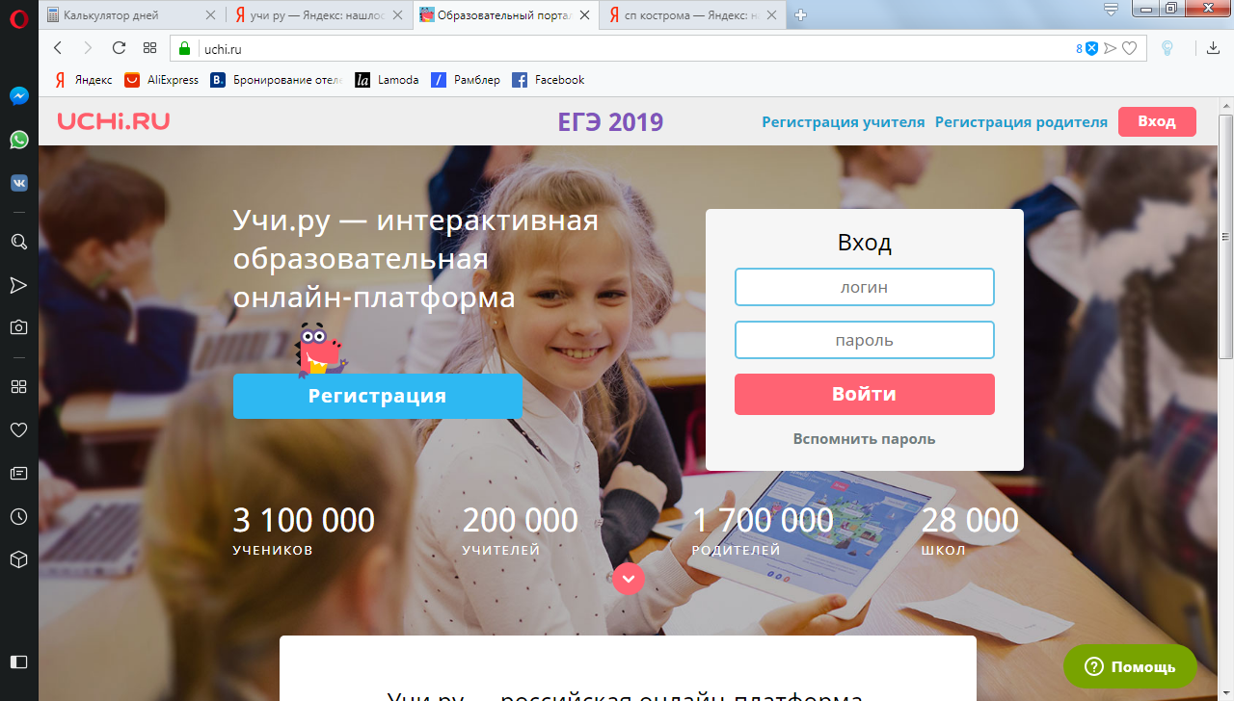

Slide 4
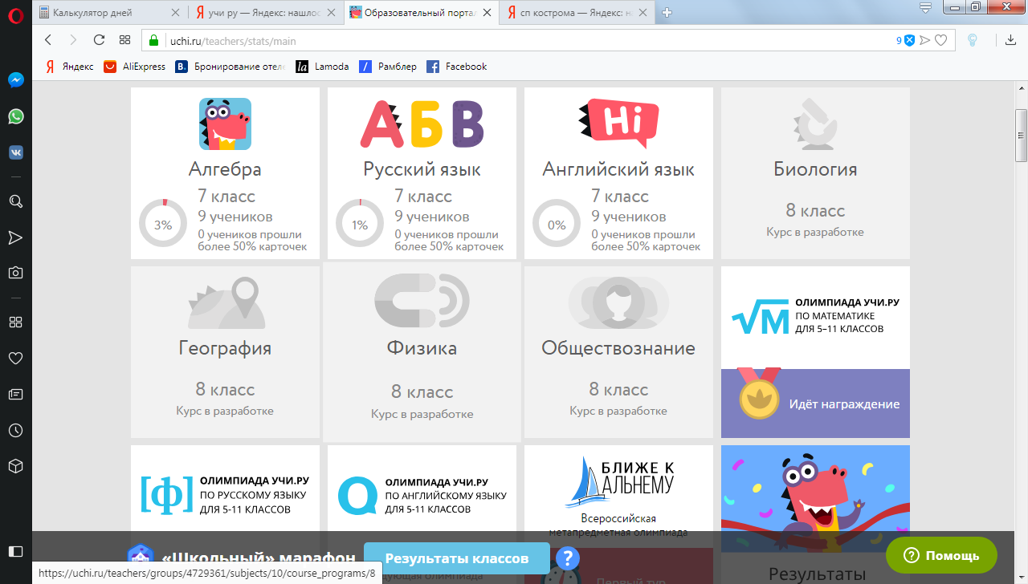

Slide 5
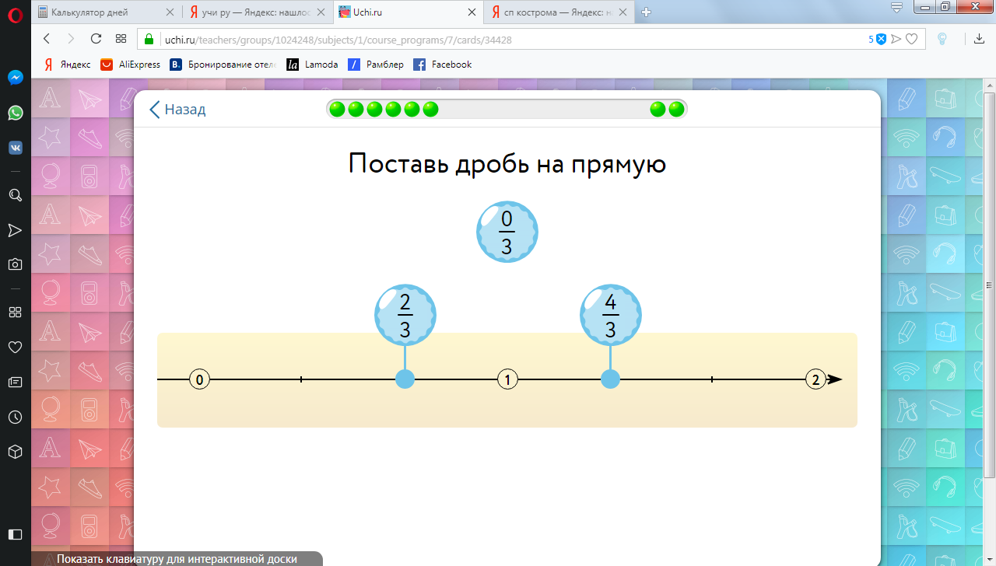
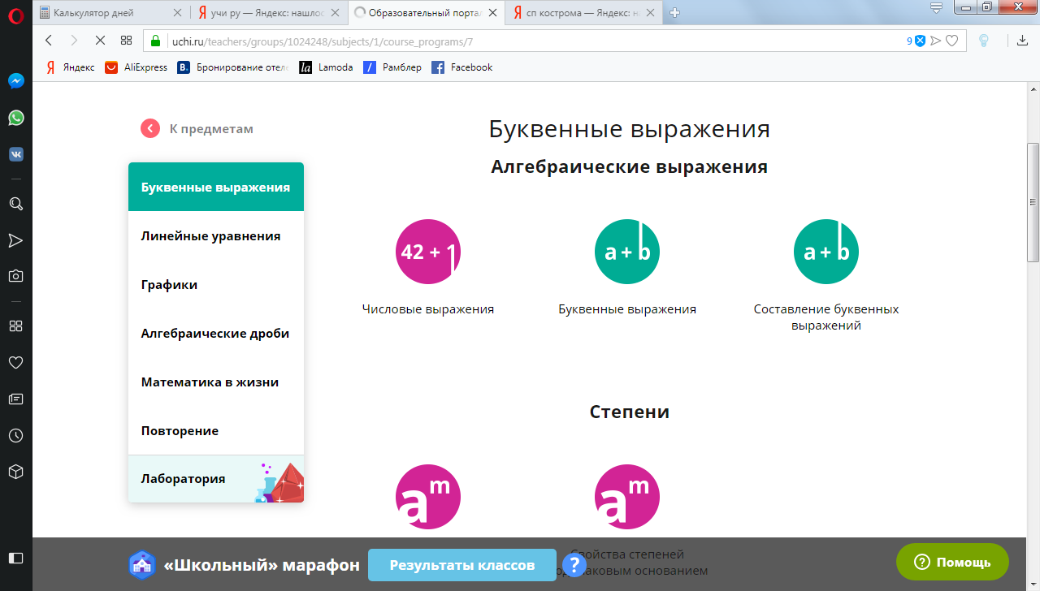

Slide 6
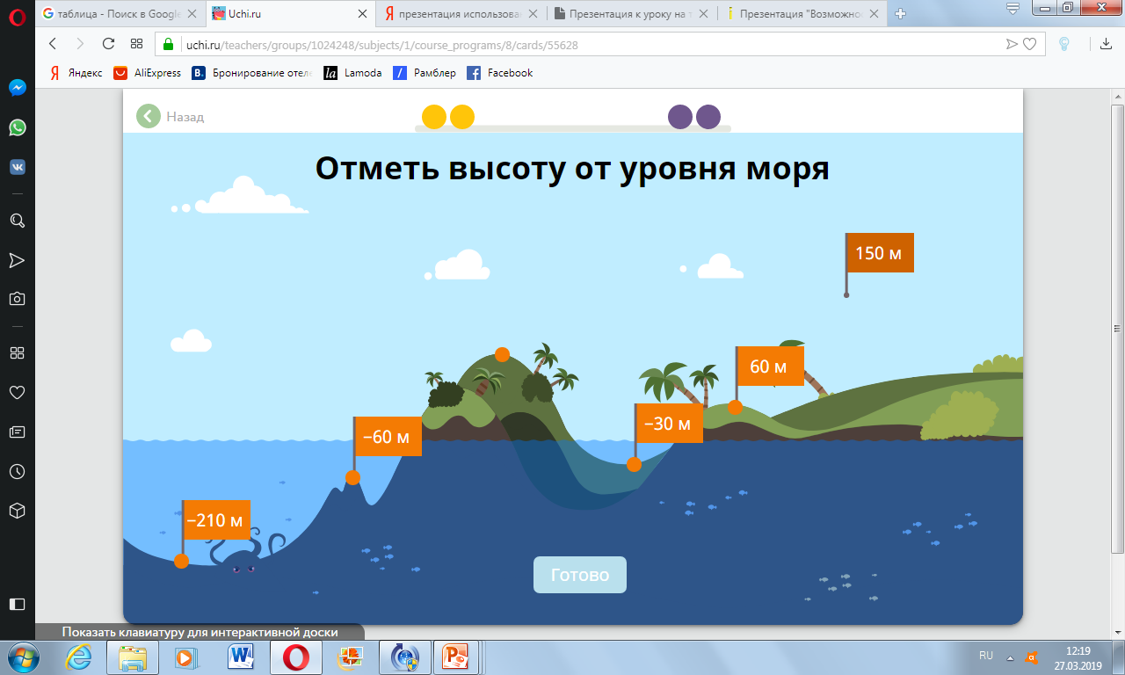

Slide 7
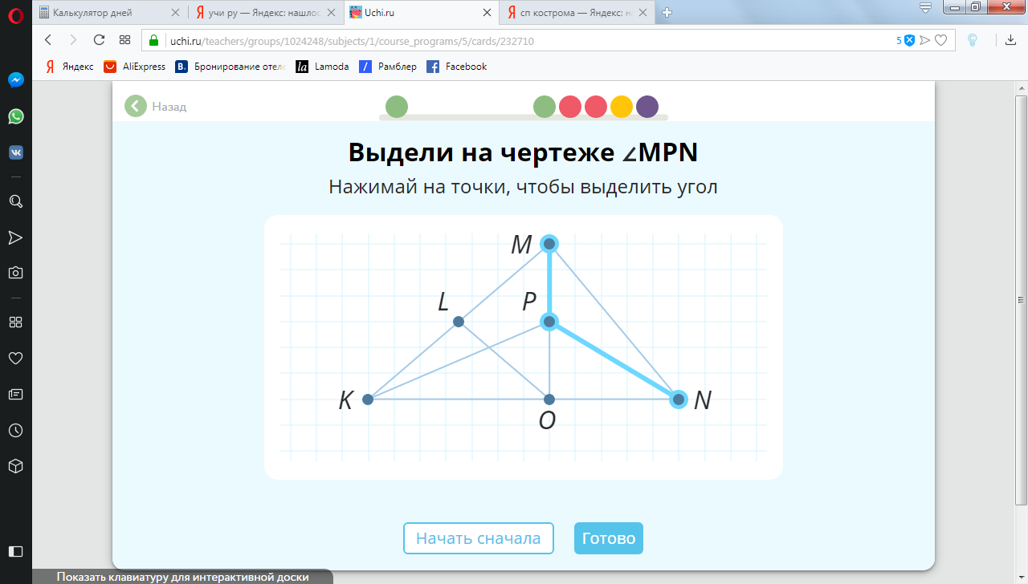
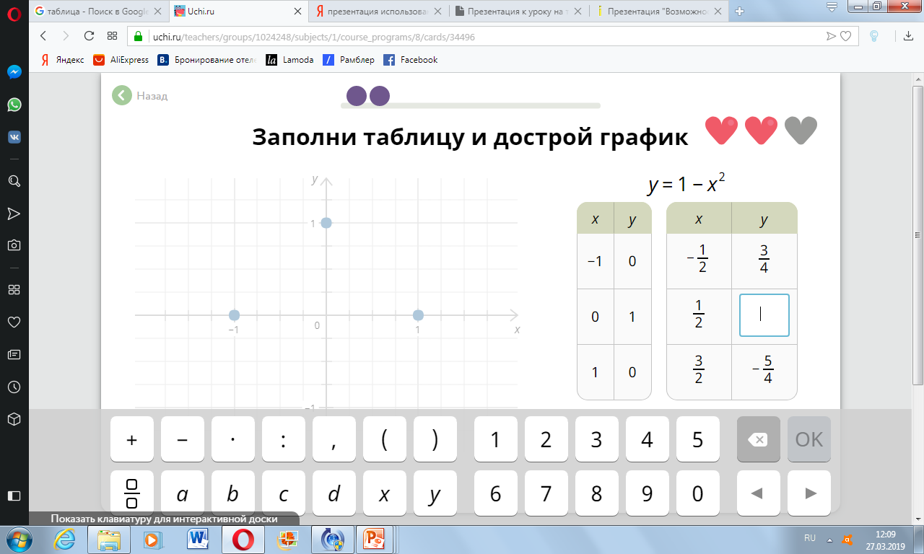

Slide 8
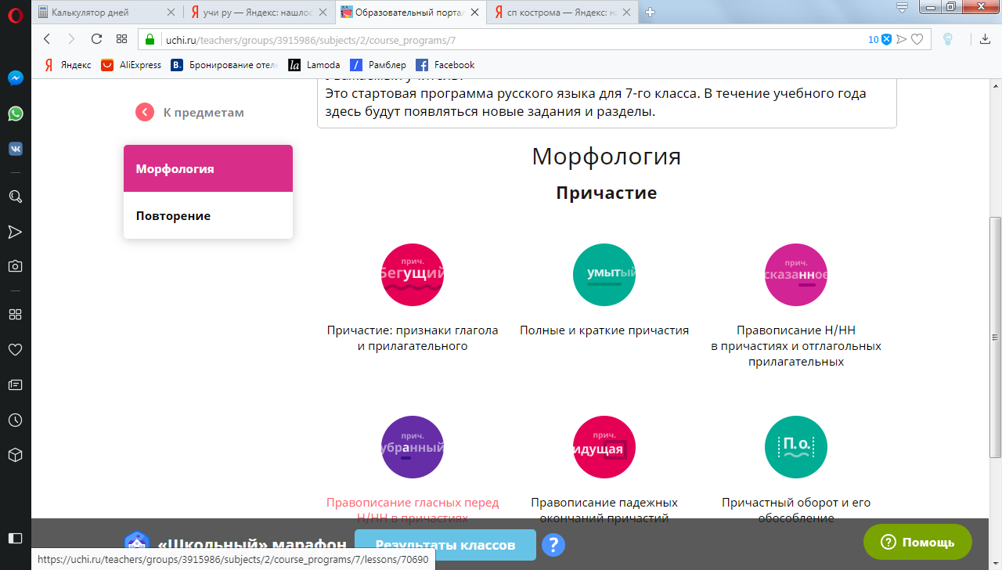

Slide 9
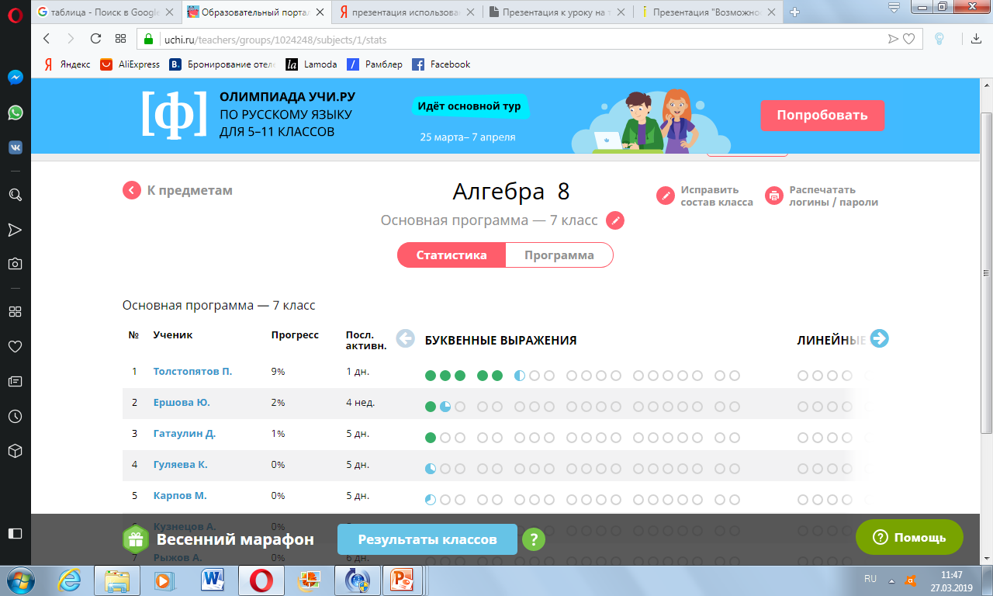

Slide 10
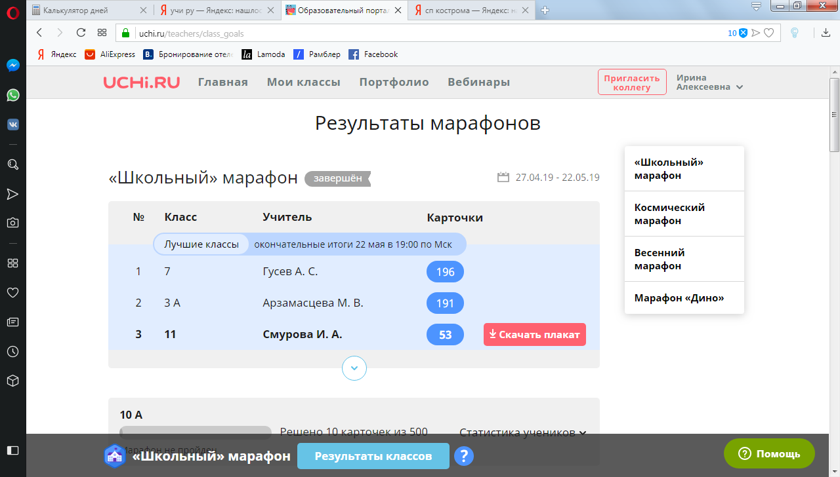

Slide 11
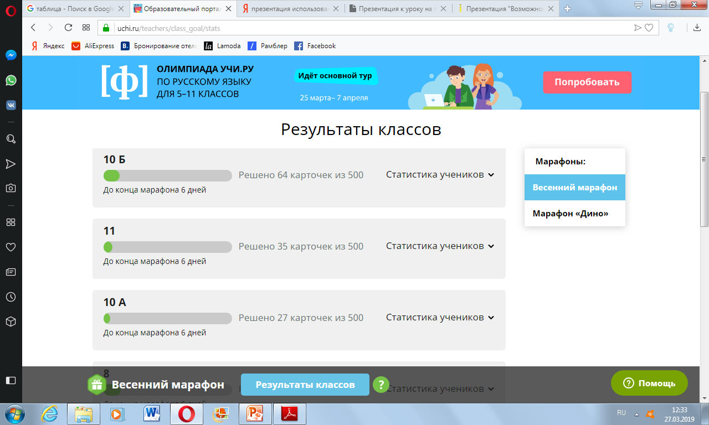

Slide 12
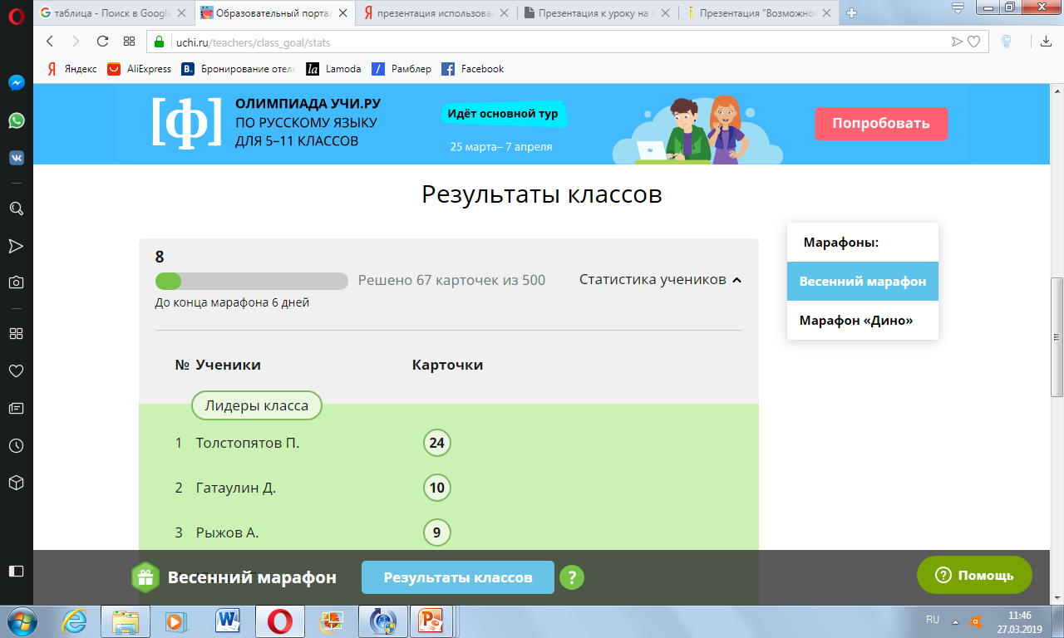
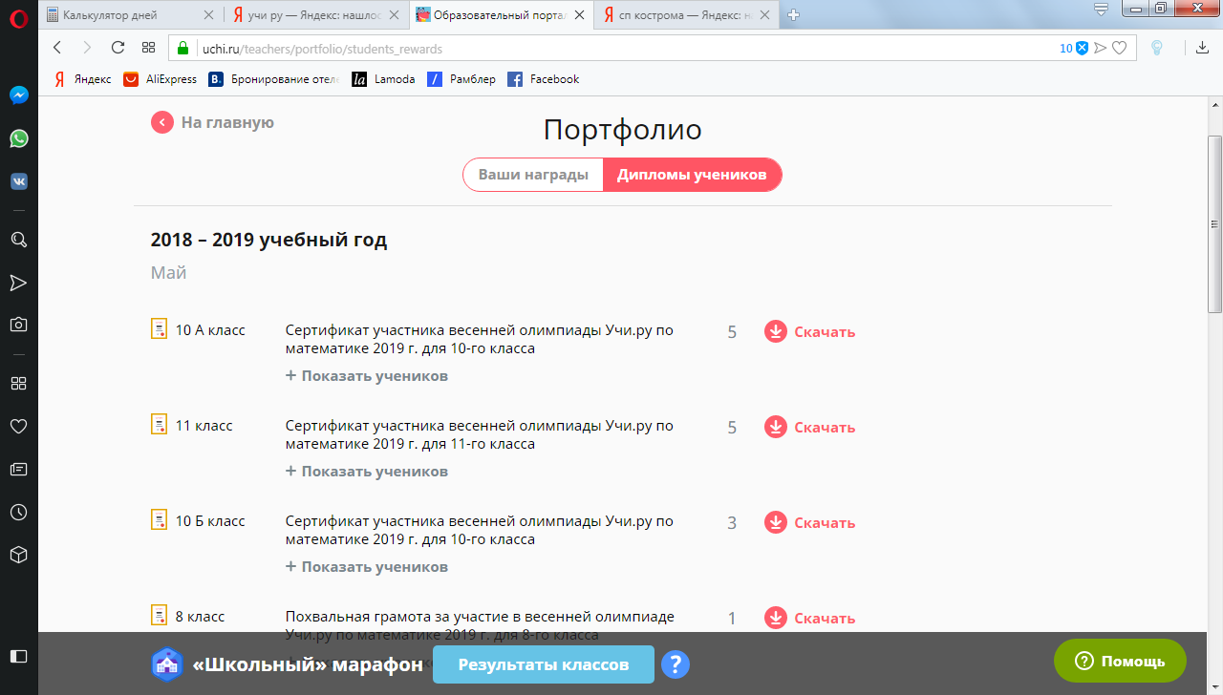

Slide 13


Slide 14
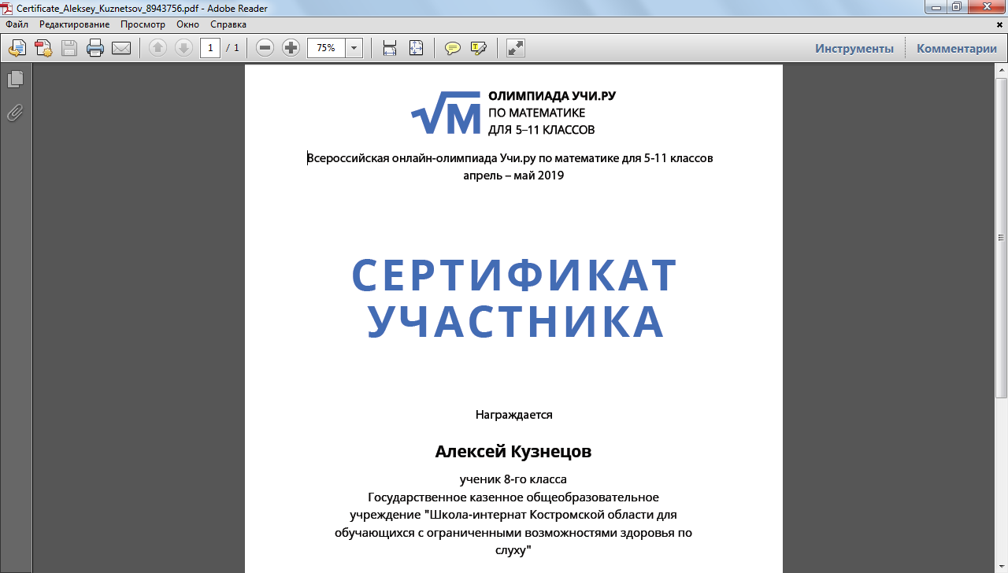

Slide 15


Спасибо за внимание!

